Slide 1
Dwięk w multimediach
Ryszard Gubrynowicz
Ryszard.Gubrynowicz@pjwstk.edu.pl
Wykład 12

Slide 2
Przypomnienie adresu wykładów:
http://www.pjwstk.edu.pl/~rgubryn/PJWSTK1.zip
/PJWSTK2.zip
……..
Uwaga na duże litery !
……12.zip
…\rgubryn\z\public_html

Slide 3
Lokalizacja w przypadku krótkich pojedynczych sygnałów

Slide 4
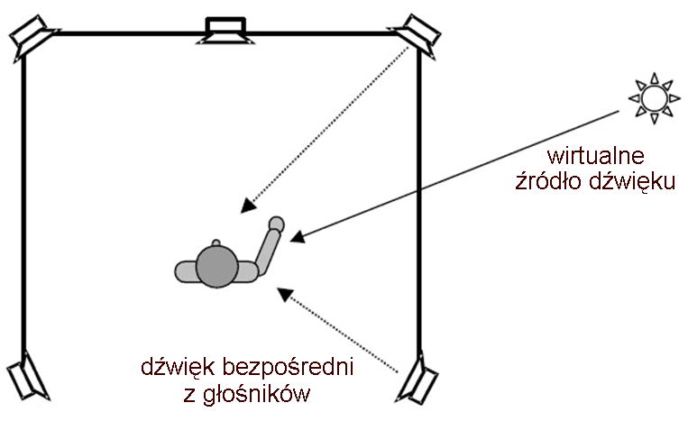
Wirtualne źródło dźwięku

Slide 5
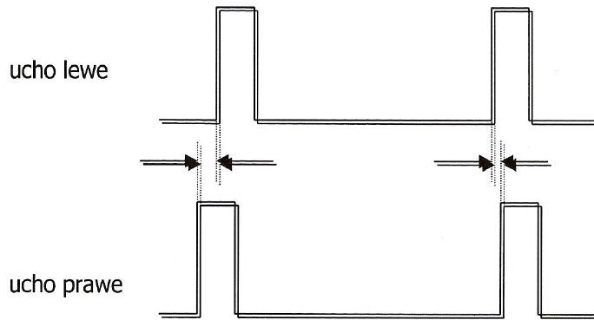
Lokalizacja w przypadku dźwięków nieciągłych
Efekt „precedensu” – pierwszy docierający do ucha dźwięk określa położenie źródła dźwięków nieciągłych; wpływ następującego dźwięku jest mały, lokalizacja sumacyjna – dla dt=1 ms

Slide 6
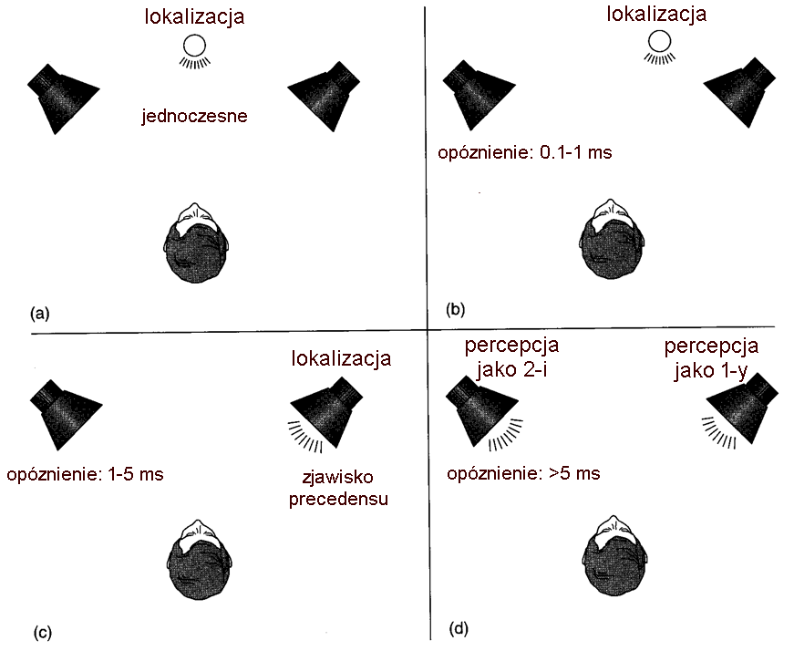
Fuzja percepcyjna
Echo

Slide 7
Lokalizacja w pomieszczeniu z odbiciami
Na wielkość ITD wpływa pogłos i odbicia, gdyż zależy ona od zgodności sygnałów docierających do uszu.
Natomiast na ILD mogą wpływać fale stojące, ale ogólnie biorąc, pomieszczenie ma mniejszy wpływ na ten parametr. Przy lokalizacji słuchacz głównie wykorzystuje informacje niesione przez składowe w zakresie wysokich częstotliwości.
Efekt precedensu – słuchacze lokalizują w oparciu o ocenę, z której strony dochodzi wcześniejsza fala bezpośrednia.

Slide 8
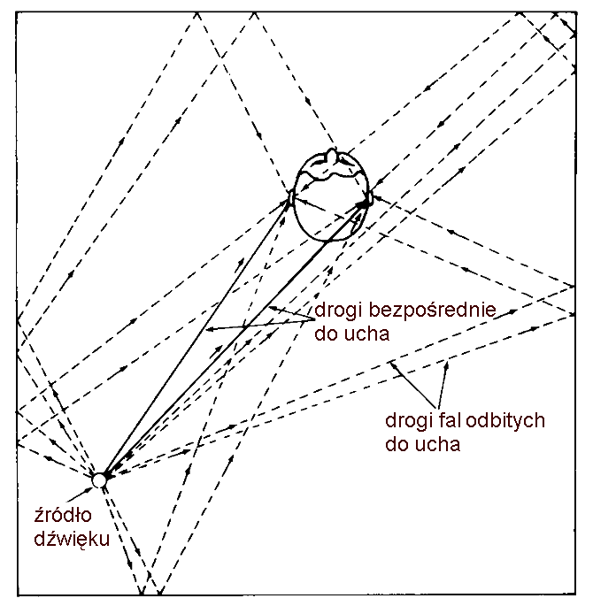
Zjawisko precedensu

Slide 9
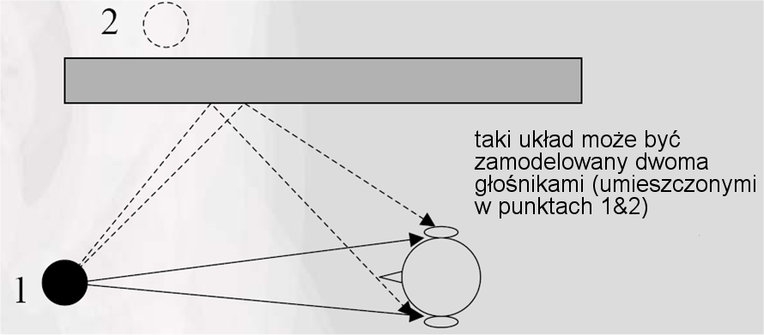
Odsłuch w przestrzeni z odbiciami: tłumienie echa i zjawisko precedensu
W wielu otoczeniach, bezpośrednia fala dźwiękowa docierająca do obserwatora jest jedną z wielu. Na ogół słyszy on obecność tylko jednego źródła zlokalizowanego przez niego w miejscu, w pobliżu którego znajduje się.

Slide 10
Percepcja odległości
W otwartej przestrzeni i w komorze bezechowej:
Znajomość źródła dźwięku (np. mowa) znacznie ułatwia ocenę odległości. Malenie intensywności z odległością wskutek rozpraszania sferycznego mocy dźwięku, zaczyna być postrzegane dla odległości >3m
Własności widmowe – absorpcja w powietrzu wzrasta w powietrzu z odległością szczególnie silnie dla wysokich częstotliwości, wpływ jest zauważalny dla odległości >15m
• W pomieszczeniu z odbiciami:
Lepsza jest ocena odległości – porównuje się dźwięk bezpośredni z dźwiękami odbitymi. Błąd – 15-30%, a w określonych przypadkach większy

Slide 11
Percepcja dźwięku w przestrzeni z pierwszym odbiciem
Można wyróżnić trzy zakresy czasu :
lokalizacja sumacyjna (opóźnienie < 1 ms): dwa przebiegi są ze sobą łączone: postrzegana lokalizacja jest sumą ważoną parametrów lokalizacyjnych (ILD, ITD i charakterystyk częstotliwościowych).
2) Zjawisko precedensu (dla opóźnień ok.1-5 ms): postrzegany jest tylko jeden dźwięk - ten, który dociera pierwszy do obserwatora jest dominujący.
3) Próg percepcji echa (dla opóźnień > 5 ms): słyszane są dwa oddzielne dźwięki.

Slide 12
Zjawisko dominacji (pierwszeństwa)
Najbardziej istotna dla lokalizacji jest fala, która do obserwatora dociera pierwsza. Aby ten efekt wystąpił w przypadku odbić, maksymalne czasy opóźnień nie powinny być większe od kilkudziesięciu milisekund (powyżej - słyszalne echo)

Slide 13
Zjawisko Haasa (precedensu)
Zjawisko to uwidacznia fakt, że w percepcji kierunku położenia źródła opóźnienie fali docierającej do obserwatora ma znacznie większy wpływ, niż różnica poziomów. W przypadku dwóch identycznych źródeł promieniujących falę dźwiękowe o tym samym natężeniu odbiorca lokalizuje źródło pozorne dokładnie pośrodku między nimi. Dla opóźnień 0.1 – 1 ms jednego z sygnałów następuje przesunięcie źródła pozornego w kierunku źródła promieniującego bez opóźnienia. Aby uzyskać ponownie centralne położenie źródła pozornego należy zwiększyć poziom opóźnionej fali o 10 dB.

Slide 14
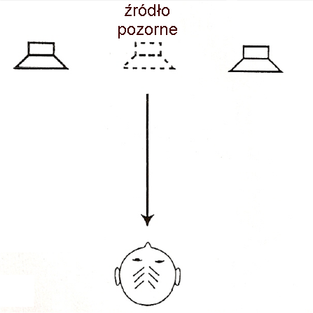
Równa intensywność z obu źródeł i brak opóźnienia
Źródło pozorne odbierane jest jako centralne

Slide 15
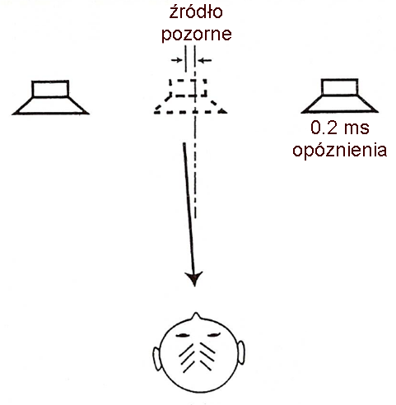
Do prawego głośnika jest „dodane” małe opóźnienie, przy równej intensywności w obu kanałach
Źródło pozorne przesuwa się nieznacznie w kierunku głośnika lewego

Slide 16
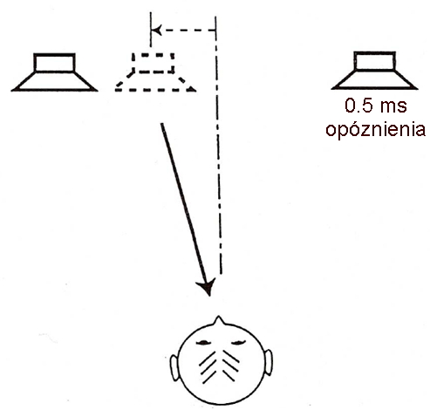
Równa intensywność w obu kanałach, zwiększone opóźnienie w prawym kanale
Źródło pozorne dobierane jest dalej w lewo

Slide 17
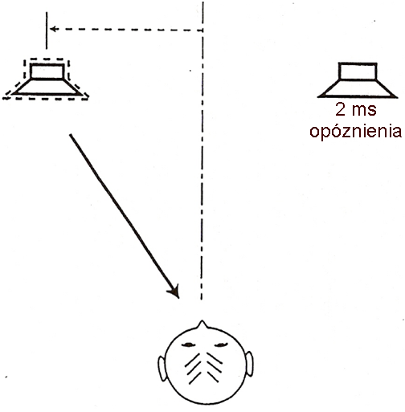
Równa intensywność w obu kanałach, opóźnienie 2 ms
Źródło pozorne dobierane jest w lewym kanale

Slide 18
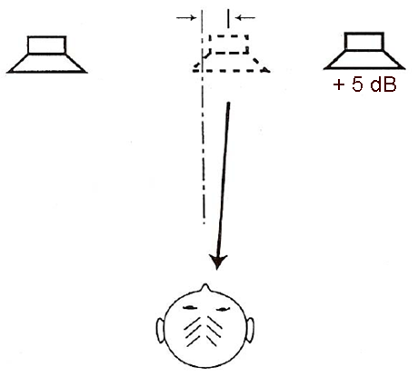
Zwiększenie poziomu w prawym kanale, bez opóźnienia
Zwiększenie poziomu powoduje dobieranie źródła pozornego w stronę głośniejszego kanału

Slide 19
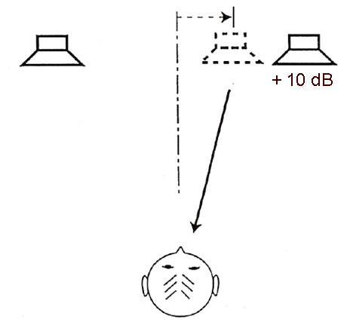
Dalsze zwiększenie poziomu, o 10 dB, brak opóźnienia
Źródło pozorne jest dobierane dalej w kierunku głośniejszego kanału

Slide 20
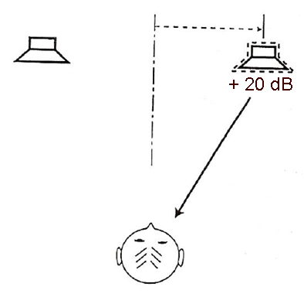
Zwiększenie poziomu o 20 dB w prawym kanale, brak opóźnienia
Źródło pozorne jest dobierane w prawym kanale.

Slide 21
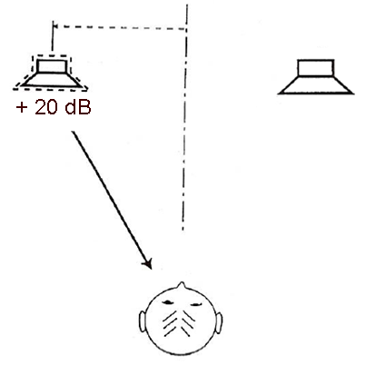
Zwiększenie poziomu o 20 dB w lewym kanale
Źródło pozorne jest dobierane w lewym kanale

Slide 22
Lokalizacja dźwięków złożonych
Dźwięki złożone mają zmienną w czasie strukturę częstotliwościową i intensywność
Poprzez filtrację składowych o wysokiej częstotliwości i niskiej częstotliwości można stwierdzić, że pierwsze składowe też są w pewnym stopniu skuteczne w lokalizacji źródła, choć przesunięcia fazowe w percepcji obuusznej nie są jednoznaczne (tego teoria duplex nie wyjaśnia). Badania te wykonuje się stosując krótkie impulsy nisko- i wysoko-częstotliwościowe

Slide 23
Słuch a wzrok
1) Dźwięk zawiera zupełnie inną informację o otoczeniu, niż światło.
2) Informacja wizualna towarzyszy nam zwykle przez cały czas, natomiast dźwięk (słyszalny dla człowieka) powstaje wtedy, gdy coś się zmienia, np. gdy obiekty materialne wibrują, przemieszczają, zderzają się, ulegają deformacji itp.
3) Słuch to zmysł dotyczący zdarzeń, a nie scen. W związku z tym układ słuchowy przetwarza dane dźwiękowe w inny sposób, niż robi to układ wzrokowy z danymi wizualnymi.
4) Zasadniczym zadaniem wzroku jest informowanie nas, gdzie co się znajduje, natomiast głównym zadaniem słuchu jest zwracanie uwagi, że coś się dzieje.

Slide 24
Funkcjonowanie słuchu poniżej/na progu świadomości
1) Słuch jest ostatnim zmysłem, który przestaje funkcjonować, gdy tracimy świadomość.
2) Przy drzemce, odbiór pozostałych bodźców zmysłowych słabnie, natomiast dźwięków, staje się intensywniejszy, i jednocześnie pierwszym zmysłem, który zaczyna funkcjonować, gdy odzyskuje się przytomność.

Slide 25
Dominacja percepcji wzrokowej
1) Człowiek jest wzrokowcem, a jednak nieustannie używany jest słuch, aby kontrolować, co dzieje się w otoczeniu, w obrębie 360⁰ . Słuch uzupełnia naszą percepcję wzrokową - choć zwykle nie zwraca się na to większej uwagi, z wyjątkiem specyficznych sytuacji, w których brak dźwięku odbierany jest jako silnie nienaturalny.
2) Oczywiście, słuch jest także zmysłem mowy, wówczas informacja wizualna jest na ogół tylko jej uzupełnieniem.
3) Przedmiotem percepcji słuchowej są nie tylko same fizyczne dźwięki, ale również znaczenia, jakie niosą, nawet na progu świadomości.

Slide 26
Dominacja percepcji c.d.
Choć w sytuacjach, kiedy informacje napływające od różnych zmysłów są sprzeczne, dominuje wzrok, nic dziwnego, biorąc pod uwagę wrażliwość naszych uszu, że to słuch dominuje nad wzrokiem, jeśli chodzi o określanie czasu występowania zdarzeń.

Slide 27

Rozdzielczość czasowa
Rozdzielczość czasowa słuchu jest bez porównania lepsza od rozdzielczości czasowej wzroku. Obraz kinowy składający się z 24 klatek na sekundę odbieramy jako coś jednolitego, a nie jako 24 pojedyncze obrazy. Natomiast 24 stuknięcia w ciągu sekundy usłyszymy jako serię stuknięć — nie zlewają się one bowiem w jeden ciągły dźwięk.
24 Hz
48 Hz
96 Hz

Slide 28
Skąd różnice w prędkości działania receptorów wzrokowych i słuchowych
Wiele elementów układu słuchowego jest wyraźnie wyspecjalizowanych w pomiarze czasu. Niemniej jednak zasadnicze znaczenie ma tutaj budowa narządu odbierającego dźwięki.
W przypadku wzroku, światło jest przekształcane na impulsy nerwowe w stosunkowo powolnym procesie chemicznym zachodzącym w komórkach receptorowych. Natomiast w uchu, dźwięk przekształcany jest na impulsy nerwowe na szybkiej drodze mechanicznej, a następnie bioelektrycznej.

Slide 29
Minimalne czasy postrzegania zmian bodźców
Wrażliwość układu słuchowego na różnice czasowe jest wyjątkowa — wykrywa on okresy ciszy między dźwiękami, które trwają jedynie 1 ms. Układ wzrokowy musi widzieć dany obraz przez około 30 ms, aby informacja o nim dotarła do świadomości.

Slide 30
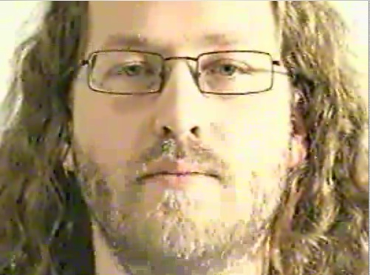
Dominacja wzroku nad słuchem

Slide 31

Wykorzystanie zjawiska McGurka

Slide 32
Akustyka pomieszczeń

Slide 33
Wstęp
Wiele zjawisk akustycznych jest przedstawianych w uproszczeniu, bowiem często przyjmuje się, że warunki otoczenia spełniają warunki pola swobodnego .
W polu swobodnym poziom natężenia dźwięku maleje co 6 dB przy każdorazowym dwukrotnym zwiększaniu odległości od źródła
Jednak obecność powierzchni odbijających powoduje zniekształcenie warunków pola swobodnego:
  Występowanie wielokrotnych odbić powoduje pojawienie się pogłosu (dla niezbyt niskich częstotliwości)
  Odbicia między równoległymi do siebie powierzchniami mogą prowadzić do powstania rezonansów fal stojących (mody pomieszczenia - dla stosunkowo niskich częstotliwości)

Slide 34
Zasadnicze problemy w pomieszczeniach
Obniżenie poziomu hałasów
Zrozumiałość mowy
Jakość mowy
Jakość brzmienia muzyki

Slide 35

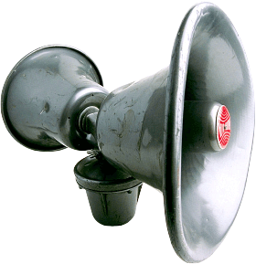
Odbicia fali dźwiękowej
ściana
odbicia
Zmiany dźwięku
Różne drogi propagacji dźwięku
Wiele odbić występuje niemal w tym samym czasie

Slide 36
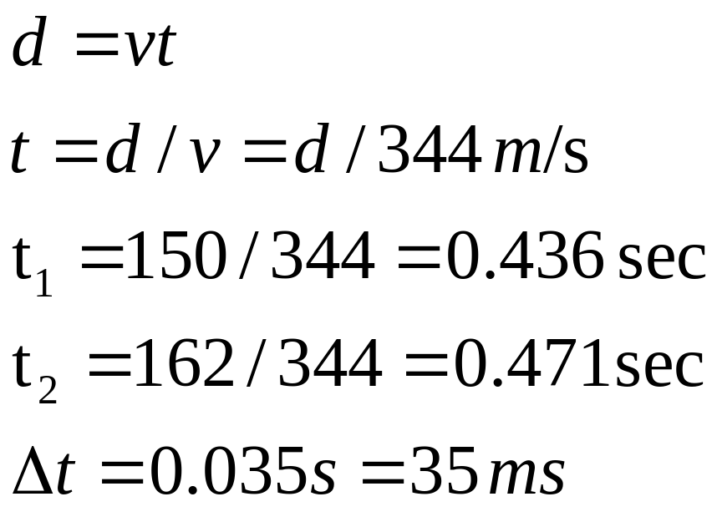
Różnica dróg fali bezpośredniej i odbitej
81 m
81 m
30,6 m
źródło
ucho
150 m
150 m

Slide 37
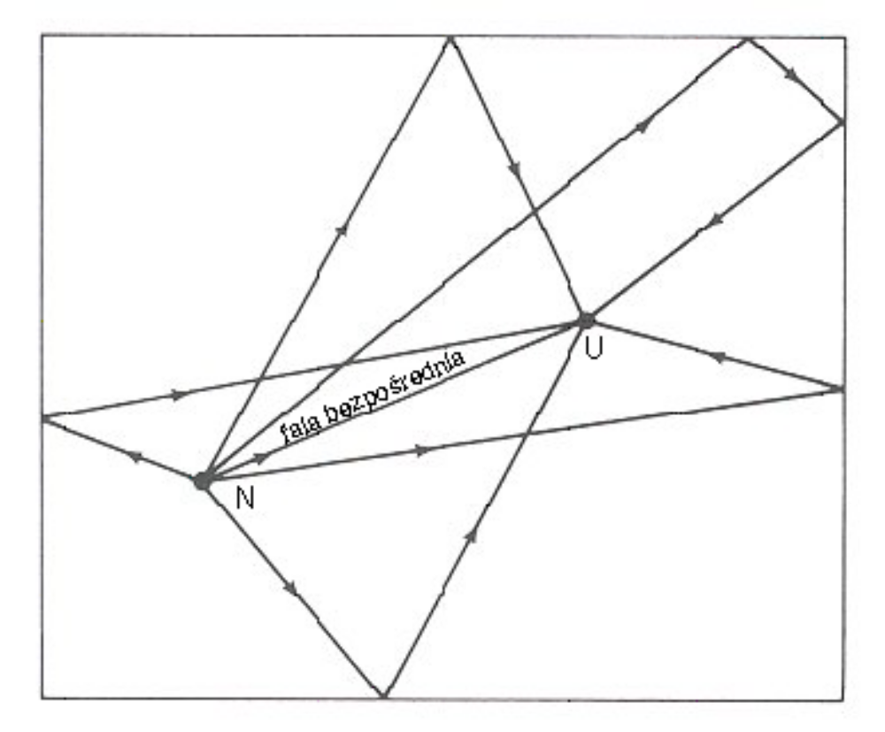
Drogi fal odbitych w pomieszczeniu

Slide 38


Dźwięk w pomieszczeniach
Dźwięk w przestrzeni ograniczonej ścianami, ulega odbiciom docierając do słuchacza z różnymi opóźnieniami.
bezpośrednia
Pierwsze jednokrotne odbicia nazywane są wczesnymi (pierwszymi) odbiciami

Slide 39
Pogłos w pomieszczeniach
Niektóre drogi fali dźwiękowej docierającej do słuchającego są wyznaczone przez jej wielokrotne odbicia
bezpośrednia

Slide 40
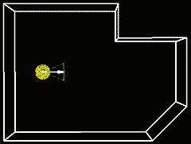
Rozchodzenie się fali dźwiękowej w pomieszczeniu

Slide 41
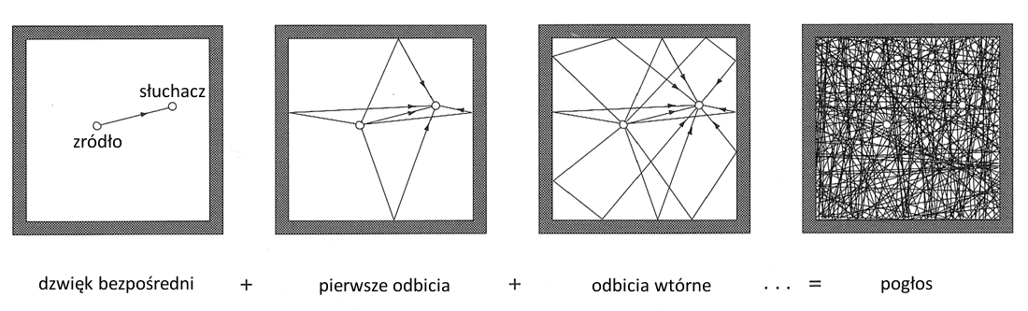
Fazy propagacji dźwięku w pomieszczeniu
Rozkład czasowo-przestrzenny odbić decyduje o akustyce pomieszczenia

Slide 42
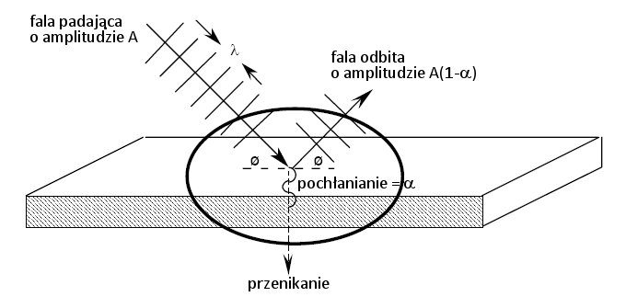
Odbicie fali na powierzchni ograniczającej pomieszczenie

Slide 43
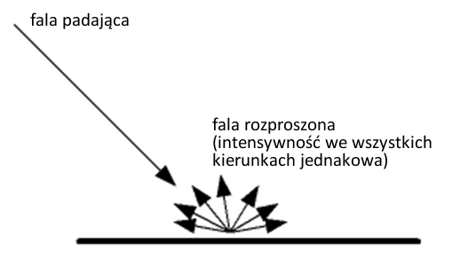
Inne zjawisko zachodzące na powierzchni ścian pomieszczenia
Oprócz odbić może wystąpić rozpraszanie energii dźwięku na nierównościach ściany. Stosuje się rozpraszacze w celu uniknięcia lustrzanych odbić.

Slide 44
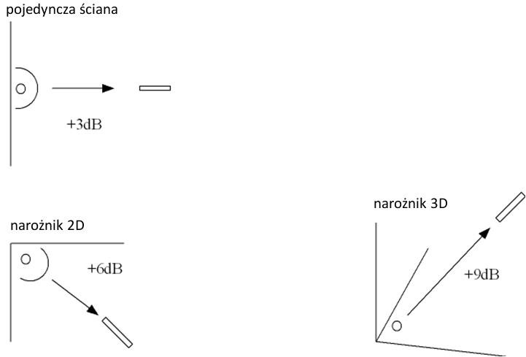
Zmiana poziomu dźwięku w pobliżu ścian odbijających

Slide 45
Podstawowe cechy akustyczne pomieszczeń
Szum tła
Czas pogłosu
Poziom poglosu
Echa (duże pomieszczenia)
Obecność fal stojących (małe pomieszczenia)

Slide 46
Co wpływa na akustykę pomieszczeń
Miejsca i kąty odbić
Rozkład czasowy odbić
Jakość odbić:
  W funkcji częstotliwości
  Współczynniki pochłaniania
Liczba odbić
Mody pomieszczenia, które ulegają wzmocnieniu

Slide 47
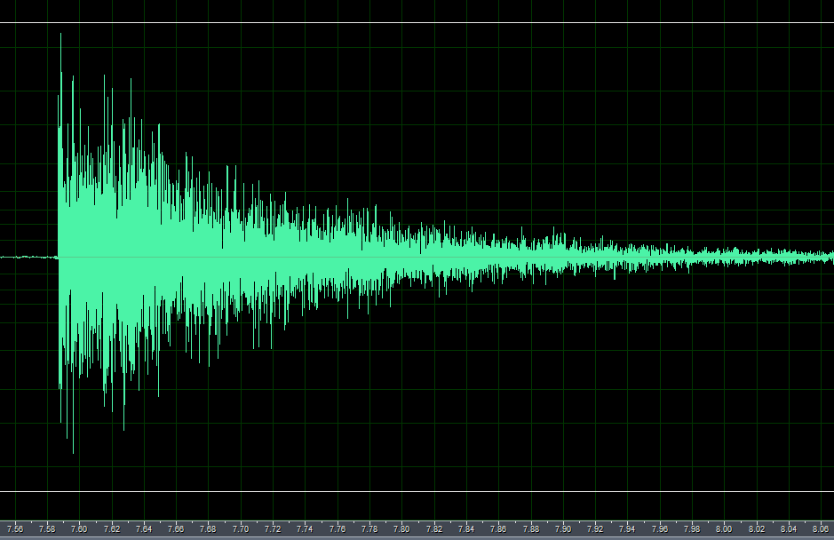
Dźwięk impulsowy w pomieszczeniu
Zanikanie dźwięku w pomieszczeniu

Slide 48
Jak opisywać zanikanie dźwięku w pomieszczeniu ?
Problem miary w skali czasu.
W połowie czasu wybrzmiewania?
po t _{1/2} moc dźwięku jest równa ½ mocy początkowej
Można zastosować funkcję opisującą zanikanie mocy dźwięku np. P(t) = P₀2^{-t/t_1/2}
lub w postaci wykładniczej
P(t) = P₀ exp(-t/t_{zanikanie})
lub w poniższy sposób
P(t) = P₀10^{-t/t_z}.
Przy odpowiednim dobraniu t_z lub t_{zanikanie} powyższe funkcje są równoważne

Slide 49
Odbicia i pogłos
Do słuchacza po bezpośredniej fali dźwiękowej docierają fale odbite od ścian pomieszczenia
Nakładające się na nią fale odbite o odpowiednim opóźnieniu dają wrażenie pogłosu
Stosunek energii niesionej przez falę bezpośrednią do energii fal odbitych stanowi wskazówkę, co do rozmiarów pomieszczenia, wykładzin na powierzchniach ograniczających i odległości od źródła.

Slide 50
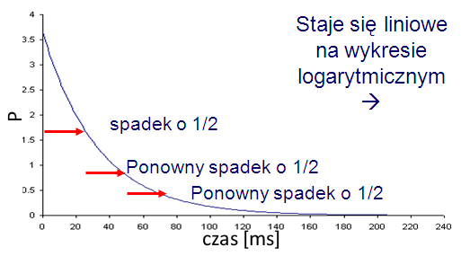
Zanikanie wykładnicze dźwięku
log P
czas
Początkowe zanikanie dźwięku jest bardzo szybkei, poczym ulega spowolnieniu
Jeżeli zanikanie dźwięku w pomieszczeniu jest zgodne z powyższą funkcją mówimy o wykładniczym zanikaniu dźwięku.

Slide 51
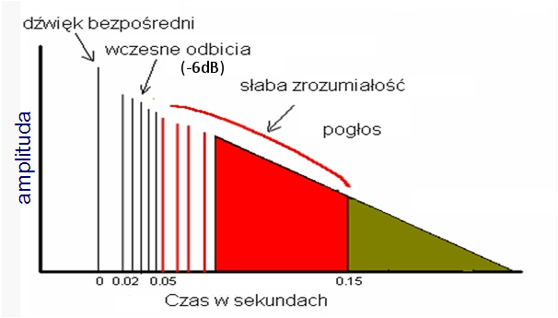
Dźwięk bezpośredni, wczesne odbicia, pogłos

Slide 52
Pogłos
Prędkość dźwięku wynosi 344 m/s, stąd opóźnienie = 1 msec odpowiada dodatkowej drodze równej 34,4 cm
bezpośrednia
wczesne odbicia
Amplituda
Czas dojścia
Intensywność odbić zależy od rodzaju wykładziny. Twarde powierzchnie (drzewo, beton) odbijają niemal w pełni padającą energię; miękkie, porowate wykładziny (pianki) w mniejszym lub większym stopniu ją pochłaniają.

Slide 53
Pogłos
W przypadku wielokrotnych odbić powstaje wrażenie intensywnego pogłosu, po którym następują dyskretne echa wczesnych odbić.
bezpośrednia
Wczesne odbicia
pogłos
Amplituda
Czas dojścia
Wstępne opóźnienie
Dłuższe wstępne opóźnienie (>60 ms) daje brzmienie dużego pomieszczenia. Dobre sale koncertowe -
35 ms, przyjemne pomieszczenia ok. 20 ms.

Slide 54
Wczesne odbicia
Czas pojawienia się pierwszego wczesnego odbicia jest ważnym parametrem w ocenie estetycznej akustyki sal. Dlaczego ? Nie ma fizycznych podstaw wyjaśnienia tego faktu !
Wiadomo (z symulacji), że jeżeli pierwsze odbicie jest opóźnione o więcej niż ok. 65 ms, wówczas słyszy się echo – niepożądany efekt.

Slide 55
Rola odbić w ocenie nagrań
Odbicia między 50ms and 150ms wpływają na wrażenie odległości, ale odbywa się to kosztem zmniejszonej zrozumiałości
Odbicia z tego zakresu brzmią “ciemno”. Dobierając odpowiednio amplitudę i opóźnienie wczesnych odbić można uzyskać nagrania o dużej przestrzeni, głębi i „obszernym” planie dźwiękowym
Nagranie ze zbyt niskim poziomem wczesnych odbić brzmi jako zbyt bliskie i o sztucznym brzmieniu.
Istnieje optymalny poziom wczesnych odbić od -4 do -6 dB w stosunku do poziomu dźwięku bezpośredniego
Poziom dźwięku w zakresie >150ms jest krytyczny – zmiana w tym zakresie o 3 dB pociąga za sobą zmianę o ok. 1 dB pola pogłosowego
Słyszalność pola pogłosowego silnie zależy od czasu pogłosu

Slide 56
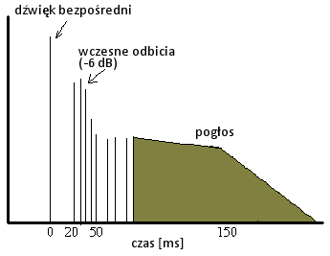
Optymalna charakterystyka pogłosu
  Odbicia od 20ms do 50ms poziomie energii całkowitej od
  -4dB do -6dB w stosunku do dźwięku bezpośredniego
  Odbicia od 50 to 150 ms o stosunkowo niskim poziomie.

Slide 57
Czas pogłosu a akustyka pomieszczenia
Uznaje się, że najważniejszym parametrem charakteryzującym akustykę pomieszczenia jest czas pogłosu.
Jest to parametr czasowy charakteryzujący zanik dźwięku w pomieszczeniu lub zmalenie jego poziomu do określonej wartości.
Na przebieg czasowy zanikania dźwięku w pomieszczeniu wpływa nie tylko jego wielkość, lecz również rodzaj wykładzin ścian.
Duże pomieszczenia mają stosunkowo długi czas pogłosu.
Pomieszczenia o bardziej wytłumionych ścianach mają zmniejszony czas pogłosu.

Slide 58
Pojęcie czasu pogłosu
Powszechnie stosowana definicja czasu pogłosu, RT₆₀, jest czasem, w którym energia dźwięku w pomieszczeniu zmniejszy się o 60 dB w stosunku do energii początkowej.
Pomiar czasu pogłosu może być wykonany poprzez wytworzenie krótkiego impulsu dźwiękowego za pomocą strzału, pęknięcia balonika, czy klaśnięcia.
Dlaczego spadek o 60 dB ? Poziom orkiestry w crescendo dla większości utworów osiąga ok. 100 dB, zaś poziom szumów tła w przeciętnej sali koncertowej wynosi ok. 40 dB.
W praktyce pomiar ten jest trudny do zmierzenia . Z powodu nieliniowej charakterystyki zanikania dźwięku trudno ograniczyć zakres pomiaru poziomów.

Slide 59
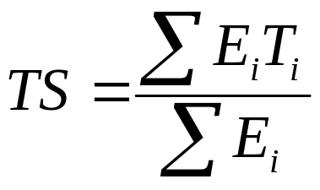
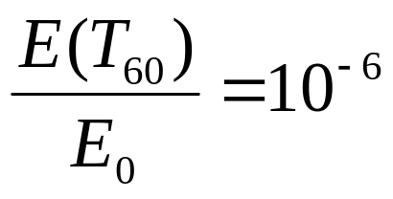
Definicja czasu pogłosu
Fala odbita pod kątem Θ_{ι} dociera do obserwatora w chwili T_{i} niosąc energię E_{i} . Średni czas, w którym docierają odbicia do obserwatora wynosi:
Czasu pogłosu jest czasem, po upływie którego poziom energii dźwięku w pomieszczeniu zmniejszy się 10⁶ razy, to jest

Slide 60
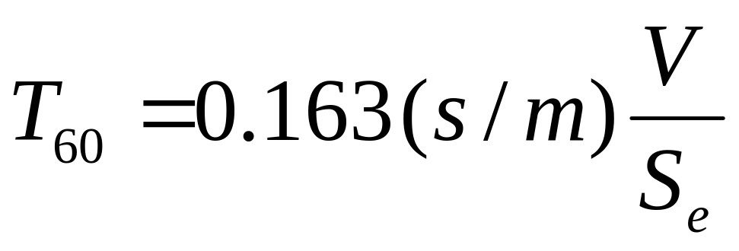
Wzór Sabine’a (1900)
V – objętość pomieszczenia [m³]
S_{e} – chłonność ścian pomieszczenia [m²]
S_{e} = α₁S₁ + α₂S₂ + α₃S₃ + ….
α_{ι} - współczynnik pochłaniania ściany i
α_{ι} = 1 – β_{ι}
β_{ι} – współczynnik odbicia

Slide 61
Charakterystyka pomieszczenia
Czas pogłosu – czas potrzebny do stłumienia dźwięku o 60 dB. Zależy od:
  wymiarów i kształtu pomieszczenia (objętość pomieszczenia)
  materiałów pokrywających ściany (współczynnika pochłaniania wykładzin α
  chłonności akustycznej całego pomieszczenia S_{e} określonej przez ważoną sumę współczynników absorpcji poszczególnych powierzchni
  obiektów znajdujących się w pomieszczeniu (dodatkowe odbicia i pochłanianie)

Slide 62
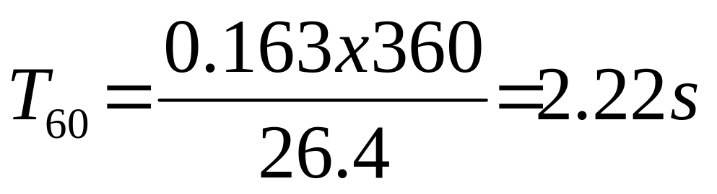
Przykład obliczenia czasu pogłosu dla 1 kHz
Pomieszczenie o wymiarach 10x9z4m – podłoga i sufit; beton, ściany okładzina tynkowa
V=360 m³ ; powierzchnia podłogi 10x9=90m²
Powierzchnia ścian 2x40m² + 2x36m² = 152m²
Chłonność betonu 180 m² *0,02=3,6 m²
Chłonność okładziny tynkowej 152 m² *0,15=22,8 m²
Chłonność całkowita pomieszczenia = 26,4 m²

Slide 63
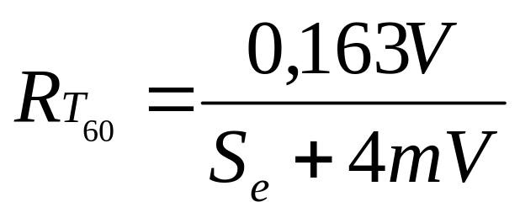
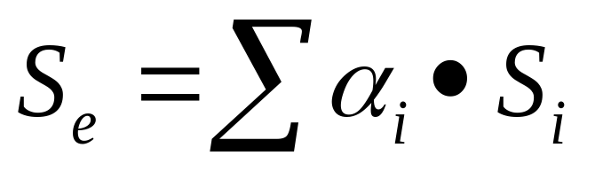
Nie tylko tłumienie ścian wpływa na czas pogłosu
temperatura | wilgotność | 2000 Hz | 4000 Hz | 8000 Hz
20 ºC | 30% | 0,012 | 0,038 | 0,136
20ºC | 50% | 0,010 | 0,024 | 0,086

Slide 64
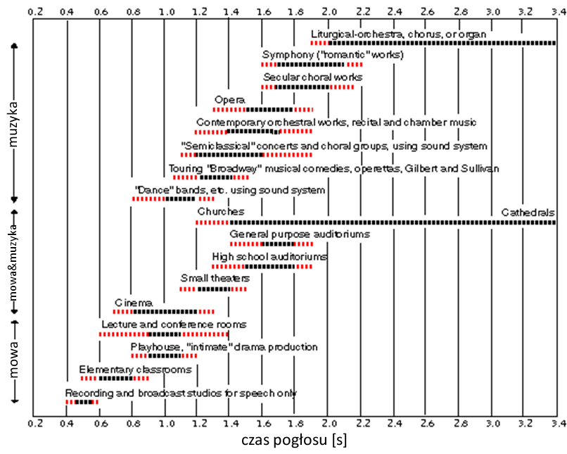
Optymalny pogłos pomieszczeń
From http://www.ada-noisesolutions.com/ansi.htm

Slide 65
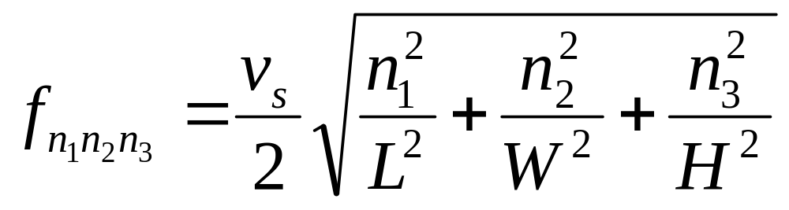
Fale stojące w prostopadłościennej komorze
Mody pomieszczenia (fale rezonansowe) są opisywane kolejnymi numerami n₁, n₂, n₃
Jeżeli L (długość), W (szerokość), and H (wysokość), to
Przykładowo, jeżeli długość pomieszczenia wynosi 5m to pierwszy mod (rezonans główny) pomieszczenia = 34,4 Hz. Istnieją również mody będące jego harmonicznymi n_{1,2}, n_{1,3}, n_{1,4} ,…..

Slide 66
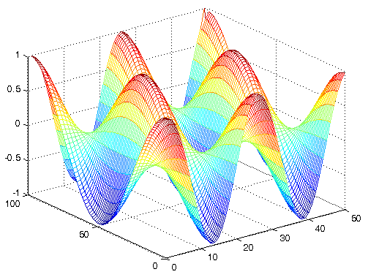
Mody pomieszczenia: rozkład ciśnienia

Slide 67
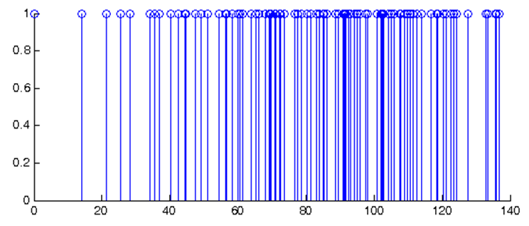
Przykład – pomieszczenie duże
12mx4mx8m
Częstotliwości modów rezonansowych

Slide 68
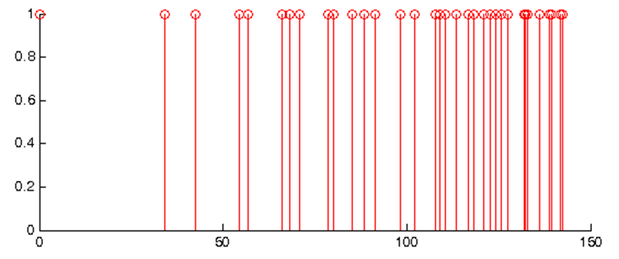
Pomieszczenie małe
4m x 5m x 3m
Częstotliwości modów rezonansowych

